Slide 2
Plano de Apresentação
Contexto/Introdução
Objetivo Geral
Metodologia
Principais resultados
Perspetivas & Desafios

Slide 3
Contexto/Introdução
O desenvolvimento gradual dos setores de Transporte Aéreo, Marítimo e Terrestre exige que cada vez mais tenhamos dados fiáveis e oportunos para apoiar na tomada de decisão referentes a esses setores;
Há necessidade do INE aproveitar as fontes administrativas reforçando a cooperação e sinergia entre INE e esses setores.

Slide 4
Objetivo Geral para os sectores
Fornecer dados/ informações estatísticas do setor de transportes desagregados por algumas características.

Slide 5
Aspetos metodológicos
Obtenção de ficheiro em formato Excel (fonte administrativa);
Ficheiro estruturado em formato analisável, calculando os indicadores agregados;
Ano de referencia: relatório 2013-2014, apresentação 2014-2015;
Boas práticas:
Recomendações Nacionais e Internacionais
Conceitos e definições aprovados (ENAPOR, AAC, DGTR) complementadas com outras referências: INE-PT;
Suporte de tratamento Excel;
Indicadores utilizados: Taxa de variação total e homóloga:
Forma de apresentação: gráficos e tabelas.

Slide 6
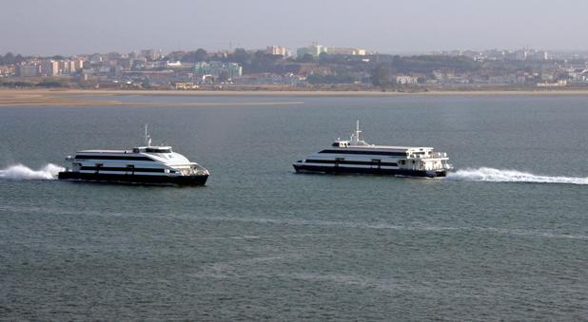
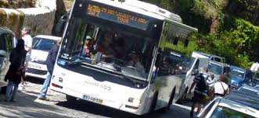
Principais resultados:
2014-2015

Slide 7
Transporte Aéreo: Aeronaves
Gráfico 1: Variação trimestral homóloga total de movimentação de aeronaves, Cabo Verde, 2014/2015

Slide 8
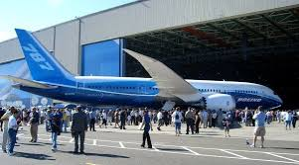
Transporte Aéreo:
Passageiros
Gráfico 2: Variação trimestral homóloga total de movimentação de passageiros, Cabo Verde, 2015/2014

Slide 9
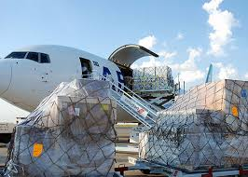
Transporte Aéreo: Cargas
Gráfico 3: Variação trimestral homóloga total de movimentação de cargas (kg), Cabo Verde, 2015/2014

Slide 10
Transporte Aéreo:
Correios
Gráfico 4: Variação trimestral homóloga total de movimentação de correios, Cabo Verde, 2015/2014

Slide 11
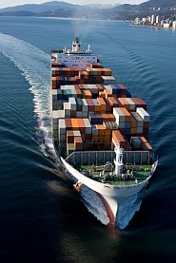
Transporte marítimo: Mercadorias
Gráfico 5: Variação anual de movimentação de mercadorias segundo tipologia de navios, Cabo Verde, 2015/2014

Slide 12
Transporte marítimo: Contentores
Tabela 1: Variação de movimento de Contentores (Teus e t), Cabo Verde 2015/2014
Nota: t - Tonelada; Teu - Unidade equivalente a contentor de 20 pés
s/a: sem elementos para calcular a variação.
Tráfego (movimentação) de contentores em navios | Variação (%) 2015/2014
 | Teus | t
Longo Curso | -5,0 | -0,6
Carregados | -8,4 | 1,7
Descarregados | -1,4 | -0,7
Baldeação | 24,8 | -90,0
Transbordo | -63,5 | -97,5
Cabotagem | 30,2 | 72,1
Carregados | 37,1 | 217,2
Descarregados | 21,2 | 20,6
Transbordo | 110,2 | s/a
Total Geral | -2,9 | 2,8

Slide 13
Transporte marítimo: Passageiros
Gráfico 6: Variação anual de movimentação de passageiros segundo tipologia de navios, Cabo Verde, 2015/2014
Longo Curso
Cabotagem

Slide 14
TRANSPORTE RODOVIÁRIO
Gráfico 7: Taxa de variação anual de alguns indicadores resumo, Cabo Verde, 2015/2014

Slide 15
SINISTRALIDADE RODOVIÁRIA:
Tabela 2: Viaturas intervenientes e dados materias Cabo verde, 2014, 2015.
 | Viaturas Intervenientes (nº) |  |  | Estimativa danos materiais (ECV)
Ano | Estado | Particular | Total | Estado | Particular | Total
2014 | 293 | 5 780 | 6 073 | 9 845 000 | 245 106 700 | 254 951 700
2015 | 348 | 5 996 | 6 344 | 10 673 800 | 193 190 665 | 203 864 465
Var(%) 2015/2014 | 18,8 | 3,7 | 4,5 | 8,4 | -21,2 | -20,0

Slide 16
SINISTRALIDADE RODOVIÁRIA:
Gráfico 8: Taxa de variações das vítimas por tipo Cabo verde, 2015/2014

Slide 17
SINISTRALIDADE RODOVIÁRIA
Gráfico 9: Distribuição (%) de acidentes por concelho, Cabo verde, 2014 e 2015

Slide 18
SINISTRALIDADE RODOVIÁRIA
Gráfico 10:Distribuição (%) de acidentes por tipo de utilizadores de via pública, Cabo Verde, 2014, 2015
2014
2015

Slide 19
SINISTRALIDADE RODOVIÁRIA
Gráfico 11: Distribuição (%) de condutores envolvidos em acidentes sexo, segundo idade, Cabo Verde, 2014, 2015
2014
2015

Slide 20
Perspetivas & Desafios
Reforçar as sinergias e protocolos de cooperação entre o INE e entidades responsáveis para cada um dos setores dos transportes;
Reforçar a capacidade técnica destas entidades na recolha e compilação dos dados administrativos;
Fazer com que a publicação seja regular respeitando o prazo determinado pelo INE.

Slide 21
Muito Obrigado! Equipa técnica & Esclarecimentos Aguinaldo Monteiro e-mail: aguinaldo.monteiro@gov.cv Carlos Mendes e-mail: carlos.mendes@ine.gov.cv
Agradecimentos

